Slide 1
網路程式設計 網路爬蟲_動態網頁解析
Instructor: 馬豪尚

Slide 2
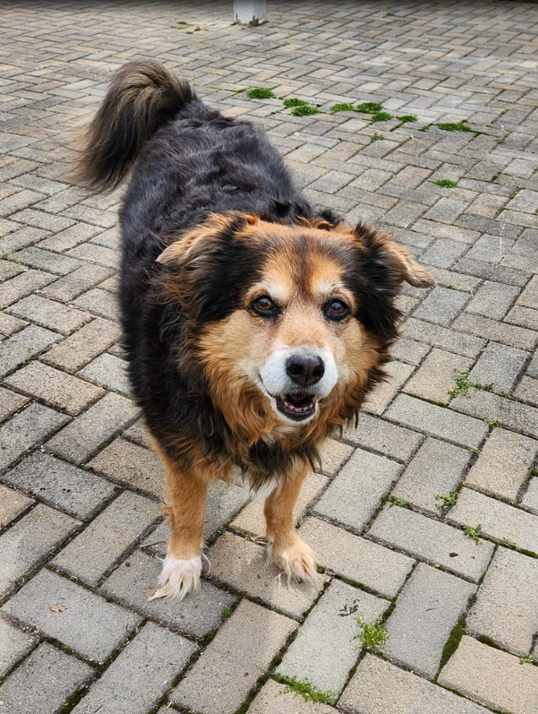
下載網頁上的圖片資源
基本原理
向圖片資源的位置請求圖片內容
開啟圖片資源，並存檔
Example
圖片資源位置
https://imgur.com/gallery/uygEURT
請求圖片資源，以二進制的格式傳送圖片內容
img = requests.get(url)
以二進制格式寫入檔案
f = open('save.jpg', 'wb')
f.write(img.content)

Slide 3
爬取圖片- 靜態網頁
使用chrome瀏覽器開發人員工具分析html
使用Quick JavaScript Switcher判斷是否為動態嵌入網頁
選擇取得資源的方式
Request
定位圖片資源在網頁中的位置
Beautifulsoup

Slide 4
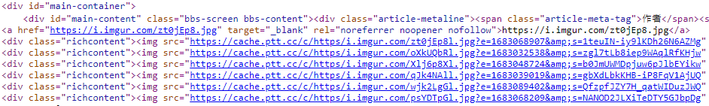
爬取圖片- 靜態網頁#1 PTT_Beauty
爬取網頁情境
要爬取的網頁內容為靜態網頁
要將多張圖儲存下來，一次爬一張圖
爬取某一篇文章內的圖片
https://www.ptt.cc/bbs/Beauty/M.1638380033.A.7C7.html
定位到html內的圖片位置

Slide 5
爬取圖片#1 PTT_Beauty
向圖片資源位置請求圖片資源內容
img = requests.get(url)
儲存圖片檔案
f = open('save.jpg', 'wb')
f.write(img.content)

Slide 6
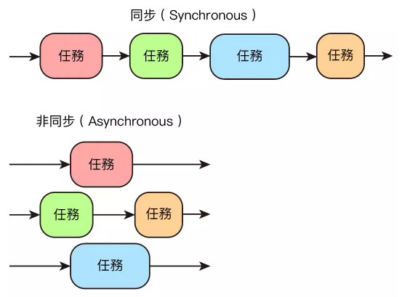
Python任務處理流程
Python 在執行時，通常是採用同步的任務處理模式，一個處理完成後才會接下去處理第二個

Slide 7
平行任務處理#1 concurrent.futures
concurrent.futures標準函式提供了平行任務處理 ( 非同步 ) 的功能，能夠同時處理多個任務
ThreadPoolExecutor 針對 Thread ( 執行緒 )
ProcessPoolExecutor 針對 Process ( 程序 )
英文 | 中文 | 說明
Thread | 執行緒 | 程式執行任務的基本單位。
Process | 程序 | 啟動應用程式時產生的執行實體，需要一定的 CPU 與記憶體資源，Process 由一到多個 Thread 組成，同一個 Process 裡的 Thread 可以共用記憶體資源。

Slide 8
ThreadPoolExecutor
會透過 Thread 的方式建立多個 Executors ( 執行器 )
執行並處理多個任務 ( tasks )
ThreadPoolExecutor 有四個參數
參數 | 說明
max_workers | Thread 的數量，預設 5 ( CPU number * 5，每個 CPU 可以處理 5 個 Thread)，數量越多，運行速度會越快，如果設定小於等於 0 會發生錯誤。
thread_name_prefix | Thread 的名稱，預設 ''。
initializer | 每個 Thread 啟動時調用的可調用對象，預設 None。
initargs | 傳遞給初始化程序的參數，使用 tuple，預設 ()。

Slide 9
ThreadPoolExecutor
創建一個執行 Thread 的啟動器
executor = ThreadPoolExecutor()
使用 ThreadPoolExecutor 後，就能使用 Executors 的相關方法
executer.submit(fn, *args)
方法 | 參數 | 說明
submit | fn, *args, **kwargs | 執行某個函式。
map | func, *iterables | 使用 map 的方式，使用某個函式執行可迭代的內容。
shutdown | wait | 完成執行後回傳信號，釋放正在使用的任何資源，wait 預設 True 會在所有對象完成後才回傳信號，wait 設定 False 則會在執行後立刻回傳。

Slide 10
ThreadPoolExecutor
迴圈架構可以用map來執行
Example
with ThreadPoolExecutor() as executor:
executor.submit(test, 2)
executor.submit(test ,3)
executor.submit(test, 4)
→with ThreadPoolExecutor() as executor:
executor.map(test, [2,3,4])

Slide 11
平行任務處理#2 threading
載入threading 多執行緒處理模組
import threading
建立 threading 的物件
thread = threading.Thread(target=function, args)
target=function為指定執行的函式
args為傳入函式的參數

Slide 12
Threading
建立 threading 物件之後，就可以使用下列常用的方法
方法 | 說明
start() | 啟用執行緒。
join() | 等待執行緒，直到該執行緒完成才會進行後續動作。
ident | 取得該執行緒的標識符。
native_id | 取得該執行緒的 id。
is_alive() | 執行緒是否啟用，啟用 True，否則 False。

Slide 13
爬取圖片#2 PTT_Beauty
爬取網頁情境
要爬取的網頁內容為靜態網頁
要將多張圖儲存下來，一次同時爬很多張圖
使用concurrent.futures來批量下載圖片
使用 map 的方式，使用某個函式執行可迭代的內容。
executor = ThreadPoolExecutor()
executor.map(下載的函式)

Slide 14
練習1
下載PTT_Beauty最新的五篇文章內所有圖片
使用selenium爬取最新的五篇文章
使用selenium/Beautifulsoup定位圖片資源的元素位置
取得圖片資源的網址
用threading 多執行緒的方式下載圖片

Slide 15
爬取圖片#3 寶可夢圖鑑
爬取網頁情境
要爬取的內容是靜態的內容
網址都是具有固定規律的
使用chrome瀏覽器開發人員工具分析html
選擇取得資源的方式
Request
定位圖片資源在網頁中的位置
Beautifulsoup

Slide 16
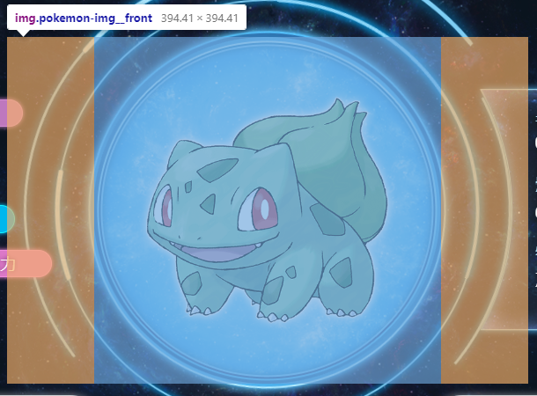
爬取圖片#3 寶可夢圖鑑
爬取內容子分頁的網址
https://tw.portal-pokemon.com/play/pokedex/0001
定位圖片資源在網頁中的位置
搭配threading來批次下載

Slide 17
爬取圖片#4 imgur 圖片網站
如果沒有可互動元素，網頁是採取往下滑就載入更多元素的方式來設計
可以用selenium套件中與javascript互動的功能來達成
driver.execute_script(js)
Javascript控制網頁移動卷軸到某個位置
window.scrollTo(x, y)
Javascript取得瀏覽器的卷軸高度
document.body.scrollHeight
Example
js = "window.scrollTo(0, document.body.scrollHeight)“
driver.execute_script(js)

Slide 18
Python image downloader
套件網址
https://github.com/webscraperio/image-downloader
下載image_downloader.py為自訂模組
google colab載入自訂模組
上傳模組到工作資料夾下
import image_downloader
使用該套件
image_downloader.download_csv_file_images(“img.csv")
img.csv是一個csv檔裡面紀錄了要下載的圖片資源位置(url)
csv檔內要讓套件下載的參考欄位名稱必須以’-src’結尾

Slide 19
練習2
下載imgur網站關鍵字為cat的圖片
向下滑動10次獲取更多圖片
爬取網頁內容並定位圖片資源的元素位置
取得圖片資源的網址
將每個網址位置輸出成一個csv檔, 欄位名稱為img-src
使用image downloader下載該csv檔內的圖片

